Slide 1
Σχεδιασμός, υλοποίηση και αποτίμηση διαδραστικού εκπαιδευτικού υλικού για μαθητές δευτεροβάθμιας εκπαίδευσης με τη μέθοδο της ΕξΑΕ και τη χρήση εφαρμογών επαυξημένης πραγματικότητας στο πεδίο της τοπικής ιστορίας: Γνωρίζοντας τα μνημεία της πόλης του Ηρακλείου – μια ιστορική διαδρομή με οδηγό τον «Καπετάν – Μιχάλη».
Πρόγραμμα Μεταπτυχιακών Σπουδών:
«Επιστήμες της Αγωγής - Εξ Αποστάσεως Εκπαίδευση με την χρήση των ΤΠΕ (e-Learning)»
Βενέρη Εύα
Επιτροπή Κρίσης ΔΕ
Αναστασιάδης Παναγιώτης Καθηγητής Πανεπιστημίου Κρήτης | Χαλκιαδάκης Εμμανουήλ ΕΔΙΠ ΠΤΔΕ Πανεπιστημίου Κρήτης | Φιλιππούσης Γεώργιος ΣΕΠ Ελληνικού Ανοικτού Πανεπιστημίου
Ρέθυμνο, 2022

Slide 2
Ευχαριστίες
Στην τριμελή Επιτροπή Επίβλεψης
Στον επιβλέποντα για το εκπαιδευτικό υλικό
Στον επιβλέποντα για τη μεθοδολογία της έρευνας
Στους συμμετέχοντες στην έρευνα
Στην οικογένειά μου

Slide 3

1. Σκοπός 1/2
Σκοπός της παρούσας ερευνητικής εργασίας
ήταν να σχεδιαστεί, να υλοποιηθεί και
να αποτιμηθεί εκπαιδευτικό υλικό, σε περιβάλλοντα e-Learning με τη χρήση ΤΠΕ και m-Learning με τη χρήση εφαρμογών επαυξημένης πραγματικότητας με βάση τη μεθοδολογία της εξ αποστάσεως εκπαίδευσης και τις αρχές σχεδιασμού ΕΥ που έχουν προταθεί από τους θεωρητικούς του πεδίου.

Slide 4

1. Σκοπός 2/2
Το Εκπαιδευτικό Υλικό:
απευθύνεται σε μαθητές που φοιτούν στη
δευτεροβάθμια εκπαίδευση
υπάγεται στο πεδίο της τοπικής Ιστορίας και ειδικότερα αφορά στην τοπική Ιστορία της πόλης του Ηρακλείου, μέσα από τη μελέτη και αξιοποίηση του έργου «Ο Καπετάν Μιχάλης» του Νίκου Καζαντζάκη.

Slide 5
2. Συνεισφορά της διπλωματικής
ΕΚΠΑΙΔΕΥΤΙΚΟ
ΕΠΙΠΕΔΟ
Καλές πρακτικές για τη δημιουργία διαδραστικού ΕΥ για ΕξΑΕ για μαθητές δευτεροβάθμιας
ΕΡΕΥΝΗΤΙΚΟ
ΕΠΙΠΕΔΟ
Εμπλουτισμός της ερευνητικής βιβλιογραφίας για την αποτίμηση ΕΥ και του χωροευαίσθητου παιχνιδιού ΕΠ.
ΚΟΙΝΩΝΙΚΟ
ΕΠΙΠΕΔΟ
Καταγραφή, προβολή και ανάδειξη της τοπικής ιστορίας του Ηρακλείου
Σύνδεση μαθητών με ιστορική συνέχεια και πολιτιστική τους κληρονομιά

Slide 6
3. Ερευνητικά Ερωτήματα 1/2
1. Το εκπαιδευτικό υλικό διέπεται από τις αρχές
και τη μεθοδολογία της εξ αποστάσεως εκπαίδευσης;
Το εκπαιδευτικό υλικό έχει δημιουργηθεί σύμφωνα με τις αρχές της Πολυμεσικής Μάθησης;
3. Υπάρχει επιστημονική συνοχή και τεκμηρίωση του Ε.Υ.;

Slide 7
3. Ερευνητικά Ερωτήματα 2/2
Το Ε.Υ. ανταποκρίνεται στα προσδοκώμενα μαθησιακά αποτελέσματα όπως αυτά περιγράφονται από το Παιδαγωγικό Ινστιτούτο για τη μελέτη θεμάτων της Τοπικής Ιστορίας στη Γ’ Γυμνασίου;
5. Πώς αποτιμούν οι μαθητές το παιχνίδι επαυξημένης πραγματικότητας;

Slide 8
4. Δομή της εργασίας
ΓΕΝΙΚΟ ΘΕΩΡΗΤΙΚΟ ΠΛΑΙΣΙΟ
ΔΗΜΙΟΥΡΓΙΑ ΕΚΠΑΙΔΕΥΤΙΚΟΥ ΥΛΙΚΟΥ
6. ΥΛΟΠΟΙΗΣΗ & ΠΕΡΙΓΡΑΦΗ ΕΚΠΑΙΔΕΥΤΙΚΟΥ ΥΛΙΚΟΥ
ΑΠΟΤΙΜΗΣΗ ΕΚΠΑΙΔΕΥΤΙΚΟΥ ΥΛΙΚΟΥ
7. ΜΕΘΟΔΟΛΟΓΙΑ ΤΗΣ ΕΡΕΥΝΑΣ - ΑΠΟΤΙΜΗΣΗ ΤΟΥ ΕΚΠΑΙΔΕΥΤΙΚΟΥ ΥΛΙΚΟΥ
5. ΤΟ ΕΚΠΑΙΔΕΥΤΙΚΟ ΥΛΙΚΟ ΣΤΑ ΠΕΡΙΒΑΛΛΟΝΤΑ ΕξΑΕ
4. Η ΕξΑΕ ΜΕ ΤΗΝ ΑΞΙΟΠΟΙΗΣΗ ΤΩΝ ΤΠΕ
3. ΤΟ ΘΕΩΡΗΤΙΚΟ ΠΛΑΙΣΙΟ ΤΗΣ ΕΞΑΕ
2. Η ΙΣΤΟΡΙΑ ΚΑΙ Η ΤΟΠΙΚΗ ΙΣΤΟΡΙΑ ΩΣ ΓΝΩΣΤΙΚΟ ΑΝΤΙΚΕΙΜΕΝΟ
1. ΕΙΣΑΓΩΓΗ
8. ΠΑΡΟΥΣΙΑΣΗ - ΣΧΟΛΙΑΣΜΟΣ ΕΥΡΗΜΑΤΩΝ
9. ΣΥΝΟΨΗ – ΣΥΜΠΕΡΑΣΜΑΤΑ - ΣΥΝΕΙΣΦΟΡΑ

Slide 9
5. Γενικό Θεωρητικό Πλαίσιο 1/3
Η Τοπική Ιστορία ως Γνωστικό Αντικείμενο
Ιστορία - Τοπική Ιστορία
Διδακτική της Ιστορίας
Αντικείμενο - Αναγκαιότητα της διδασκαλίας της Τοπικής Ιστορίας
ΤΟΠΙΚΗ ΙΣΤΟΡΙΑ

Slide 10
5. Γενικό Θεωρητικό Πλαίσιο 2/3
Το θεωρητικό πλαίσιο της Εξ Αποστάσεως Εκπαίδευσης
ΕξΑΕ
Βασικές έννοιες - Θεωρίες
Το παιδαγωγικό πλαίσιο
Σύγχρονη – Ασύγχρονη
Περιβάλλοντα
e-Learning
Περιβάλλοντα m-Learning
Αρχές σχεδιασμού ΕΥ
Σχολική ΕξΑΕ

Slide 11
5. Γενικό Θεωρητικό Πλαίσιο 3/3
Ο ρόλος του εκπαιδευτικού υλικού στην Εξ Αποστάσεως Εκπαίδευση
ΕΚΠΑΙΔΕΥΤΙΚΟ ΥΛΙΚΟ
Να υποστηρίζει και να υποβοηθά τη μάθηση με βάση τη μεθοδολογία της ΕξΑΕ
Επίτευξη μαθησιακής προόδου μέσα από αλληλεπίδραση των εκπαιδευόμενων με το εκπαιδευτικό υλικό
«Η διδακτική αλλάζει χέρια και περνά στη σφαίρα ευθύνης του εκπαιδευτικού υλικού» (Λιοναράκης, 2001:48).

Slide 12
6. Δημιουργία Ε.Υ. 1/7
Σχεδιασμός Εκπαιδευτικού Υλικού
ΑΡΧΕΣ ΣΧΕΔΙΑΣΜΟΥ Ε.Υ.
Αρχές κατά τον Holmberg
ΘΕΩΡΙΕΣ ΜΑΘΗΣΗΣ
Συμπεριφορισμός
ΔΙΔΑΚΤΙΚΗ ΤΗΣ ΤΟΠΙΚΗΣ ΙΣΤΟΡΙΑΣ
Εφαρμογή της ιστορικής μεθόδου
Αξιοποίηση και κριτική χρήση πηγών
θεωρία της προοδευτικής κατανόησης του Reigeluth
Οι αρχές της Γ.Θ. Π. Μ. του Mayer
Το μοντέλο των West – Λιοναράκη
Γνωστικές Θεωρίες
Κοινωνικός Εποικοδομητισμός
Μέθοδος project

Slide 13
6. Δημιουργία Ε.Υ. 2/7
Υλοποίηση Εκπαιδευτικού Υλικού
Συλλογή πηγών
Έρευνα
Εργαλεία ΤΠΕ
ΣΥΝΘΕΣΗ ΝΕΟΥ ΕΚΠΑΙΔΕΥΤΙΚΟΥ ΥΛΙΚΟΥ

Slide 14
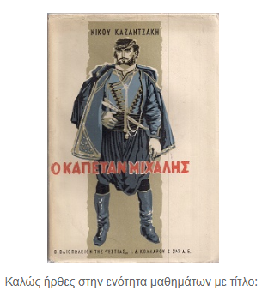
6. Δημιουργία Ε.Υ. 3/7
Παρουσίαση Εκπαιδευτικού Υλικού
Γνωρίζοντας τα μνημεία της πόλης του Ηρακλείου,
μια ιστορική διαδρομή με οδηγό τον «Καπετάν – Μιχάλη».

Slide 15
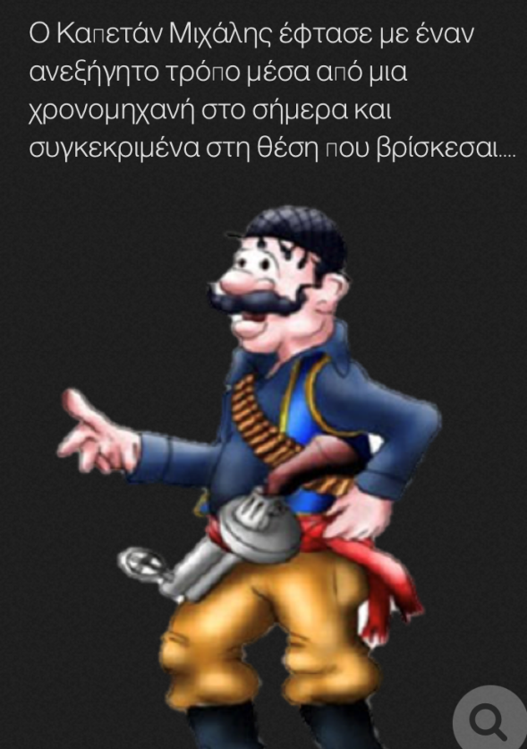

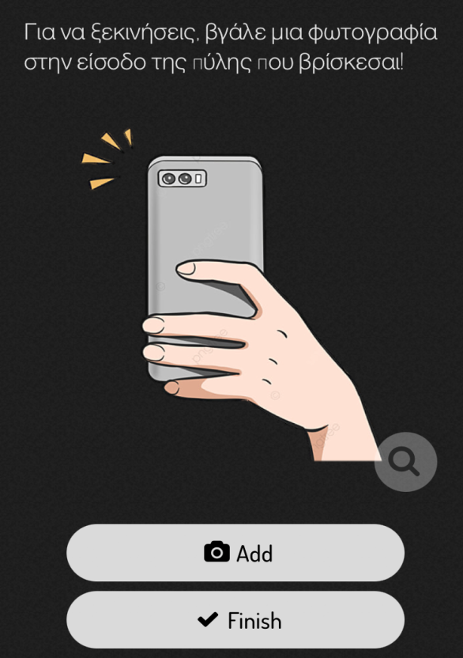
6. Δημιουργία Ε.Υ. 4/7
Παρουσίαση Χωροευαίσθητου παιχνιδιού ΕΠ
Αναζητώντας τα μνημεία της πόλης με οδηγό τον
“Καπετάν Μιχάλη”

Slide 16
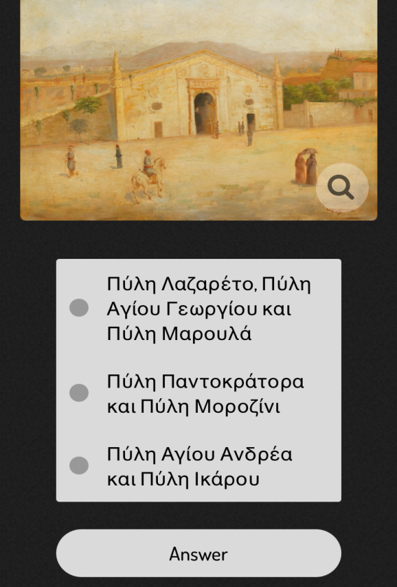
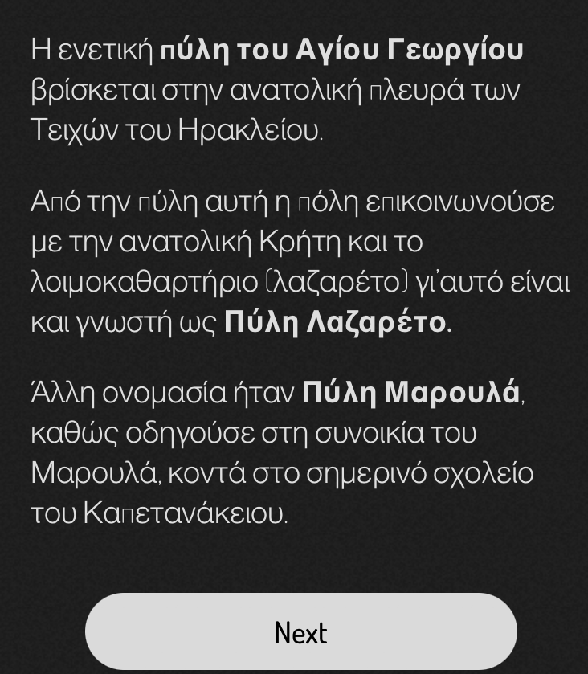
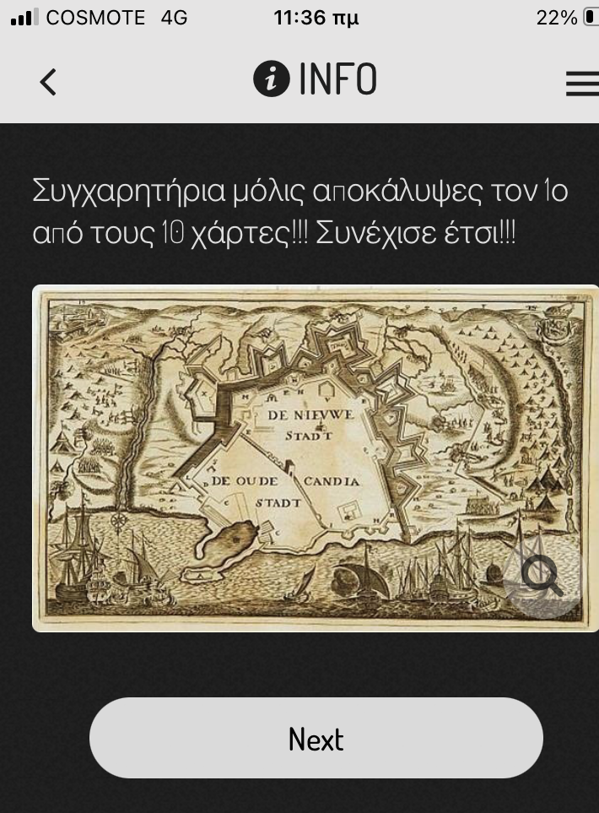
6. Δημιουργία Ε.Υ. 5/7
Παρουσίαση Χωροευαίσθητου παιχνιδιού ΕΠ
Αναζητώντας τα μνημεία της πόλης με οδηγό τον
“Καπετάν Μιχάλη”

Slide 17
7. Αποτίμηση Ε.Υ. 1/8
Μεθοδολογία Έρευνας
Είδος Έρευνας | Διαμορφωτική Αξιολόγηση ΕΥ
Χρονική περίοδος | Μάιος - Ιούλιος 2022
Δειγματοληψία | Σκόπιμη δειγματοληψία ειδικών 3 συμμετέχοντες
Μέθοδος | Έρευνα Απόψεων με Ποιοτική Ανάλυση Περιεχομένου
Μέσα συλλογής δεδομένων | Ερωτηματολόγια Ανοιχτών και Κλειστών Ερωτήσεων
Επεξεργασία δεδομένων | Μονάδα ανάλυσης λεκτικό σύνολο με νοηματική αυτοτέλεια - 10 ερευνητικοί άξονες & επιμέρους κατηγορίες ανάλυσης
Αξιοπιστία-Εγκυρότητα | Τριγωνισμός μέσω της αποτίμησης από πολλούς ειδικούς
ΕΡΕΥΝΑ ΚΥΡΙΟΥ ΕΥ
1^{ο} μέρος

Slide 18
7. Αποτίμηση Ε.Υ. 2/8
Μεθοδολογία Έρευνας
Είδος Έρευνας | Διαμορφωτική Αξιολόγηση ΕΥ
Χρονική περίοδος | Μάιος - Ιούλιος 2022
Δειγματοληψία | Σκόπιμη δειγματοληψία ειδικών 6 συμμετέχοντες
Μέθοδος | Έρευνα Απόψεων με Ποιοτική Ανάλυση Περιεχομένου
Μέσα συλλογής δεδομένων | Ερωτηματολόγια Ανοιχτών και Κλειστών Ερωτήσεων
Επεξεργασία δεδομένων | Μονάδα ανάλυσης λεκτικό σύνολο με νοηματική αυτοτέλεια - 2 ερευνητικοί άξονες & επιμέρους κατηγορίες ανάλυσης
Αξιοπιστία-Εγκυρότητα | Τριγωνισμός μέσω της αποτίμησης από πολλούς ειδικούς
ΕΡΕΥΝΑ ΚΥΡΙΟΥ ΕΥ
2^{ο} μέρος

Slide 19
7. Αποτίμηση Ε.Υ. 3/8
Μεθοδολογία Έρευνας
Είδος Έρευνας | Διαμορφωτική Αξιολόγηση ΕΥ
Χρονική περίοδος | Μάιος - Ιούλιος 2022
Δειγματοληψία | Σκόπιμη δειγματοληψία ειδικών 5 συμμετέχοντες
Μέθοδος | Έρευνα Απόψεων με Ποιοτική Ανάλυση Περιεχομένου
Μέσα συλλογής δεδομένων | Ερωτηματολόγια Ανοιχτών και Κλειστών Ερωτήσεων
Επεξεργασία δεδομένων | Μονάδα ανάλυσης λεκτικό σύνολο με νοηματική αυτοτέλεια - 9 ερευνητικοί άξονες & επιμέρους κατηγορίες ανάλυσης
Αξιοπιστία-Εγκυρότητα | Τριγωνισμός μέσω της αποτίμησης από πολλούς ειδικούς
ΕΡΕΥΝΑ Παιχνιδιού ΕΠ

Slide 20
7. Αποτίμηση Ε.Υ. 4/8
Αποτελέσματα - κύρια ευρήματα
1^{Ο} Ερευνητικό ερώτημα | Το ΕΥ έχει σχεδιαστεί στο σύνολό του σύμφωνα με τις αρχές της ΕξΑΕ.
2^{ο} Ερευνητικό ερώτημα | Εφαρμόζονται οι αρχές της Θεωρίας Πολυμεσικής Μάθησης.
Δυνατά σημεία | Διαδραστικότητα, Σαφής οργάνωση Πολυμεσική παρουσίαση Χρήση βίντεο
Προτάσεις βελτίωσης | Χρήση avatar σε όλη την έκταση του ΕΥ Λιγότερες πληροφορίες σε κάποιες διαφάνειες
ΕΡΕΥΝΑ ΚΥΡΙΟΥ ΕΥ
1^{ο} μέρος

Slide 21
7. Αποτίμηση Ε.Υ. 5/8
Αποτελέσματα - κύρια ευρήματα
3^{Ο} Ερευνητικό ερώτημα | Υπάρχει επιστημονική συνοχή και τεκμηρίωση του Ε.Υ.
4^{ο} Ερευνητικό ερώτημα | Το Ε.Υ. ανταποκρίνεται στα προσδοκώμενα μαθησιακά αποτελέσματα όπως αυτά περιγράφονται από το Παιδαγωγικό Ινστιτούτο για τη μελέτη θεμάτων της Τοπικής Ιστορίας στη Γ’ Γυμνασίου.
ΕΡΕΥΝΑ ΚΥΡΙΟΥ ΕΥ
2^{ο} μέρος

Slide 22
7. Αποτίμηση Ε.Υ. 6/8
Αποτελέσματα - κύρια ευρήματα
Δυνατά σημεία | Ποικιλία Δραστηριοτήτων Καλλιέργεια σύνδεσης και αγάπης για τον τόπο Σύνδεση του «σήμερα» με το «χθες» της πόλης μας Συναισθηματική εμπλοκή μαθητών
Προτεινόμενες αλλαγές | Μικρότερος όγκος υλικού Δυνατότητα μετατροπής σε έντυπη μορφή Πιθανή δυσκολία εφαρμογής στην τάξη
ΕΡΕΥΝΑ ΚΥΡΙΟΥ ΕΥ
2^{ο} μέρος

Slide 23
7. Αποτίμηση Ε.Υ. 7/8
Αποτελέσματα - κύρια ευρήματα
5^{Ο} Ερευνητικό ερώτημα | Το συνολικό αποτέλεσμα της αποτίμησης του εκπαιδευτικού χωροευαίσθητου παιχνιδιού επαυξημένης πραγματικότητας ήταν θετικό.
Επιμέρους άξονες | Προσβασιμότητα Ευχρηστία Μαθησιακά αποτελέσματα Κίνητρα μάθησης Ποικιλία μαθησιακών ερεθισμάτων Καταλληλότητα για μαθητές Γ’ Γυμνασίου
ΕΡΕΥΝΑ Παιχνιδιού ΕΠ

Slide 24
7. Αποτίμηση Ε.Υ. 8/8
Αποτελέσματα - κύρια ευρήματα
Δυνατά σημεία | Βαθμός ευχαρίστησης/ικανοποίησης Κίνητρα μάθησης Μαθησιακά αποτελέσματα Δραστηριότητες
Μειονεκτήματα | Απαραίτητη προϋπόθεση πρόσβασης στο διαδίκτυο Μεγαλύτερη διάρκεια Δυσκολία γνωστικού επιπέδου
ΕΡΕΥΝΑ Παιχνιδιού ΕΠ

Slide 25
8. Συμπεράσματα 1/5
Κύρια Ευρήματα
Το ΕΥ δεν περιέχει μόνο κείμενο, αλλά αυτό συνοδεύεται από εικόνες και βίντεο ώστε να αποκτά ενδιαφέρον και να μην κουράζει τους εκπαιδευόμενους. | 2. Το ΕΥ είναι εύχρηστο, η πλοήγηση γίνεται εύκολα, με κουμπιά και εικονίδια που είναι ευδιάκριτα, για τα οποία δίνονται επεξηγήσεις στην αρχή κάθε ενότητας.
Η πυκνή δομή των κειμένων του υλικού αλλά και η έλλειψη χρήσης εικόνων και χρωμάτων δημιούργησε αρνητική διάθεση στους εκπαιδευόμενους και τους δυσκόλεψε στη μελέτη. (Καμπύλης, 2017) | Η ευχρηστία του ΕΥ μπορεί να επηρεάσει ουσιαστικά τον βαθμό αποτελεσματικότητας της εκπαιδευτικής διαδικασίας αλλά και τα κίνητρα των εκπαιδευόμενων. (Νιανιούρη & Καλογιαννάκη, 2020).

Slide 26
8. Συμπεράσματα 2/5
Κύρια Ευρήματα
3. Στο Ε.Υ. ο σκοπός και τα προσδοκώμενα μαθησιακά αποτελέσματα διατυπώνονται με σαφήνεια και δίνουν κίνητρο στον εκπαιδευόμενο σε επίπεδο γνώσεων, στάσεων και δεξιοτήτων. | 4. Εφαρμογή των αρχών της Θεωρίας Πολυμεσικής Μάθησης.
Σημασία προσαρμογής στόχων και των προσδοκιών στις ανάγκες των εκπαιδευόμενων και αναλόγως στα κριτήρια αξιολόγησης (Sofos, Kostas & Paraschou, 2015). | Πολυαισθητηριακή παρουσίαση του περιεχομένου μπορεί να αυξήσει τα επίπεδα συγκέντρωσης των συμμετεχόντων και να συμβάλλει στην συμπερίληψη των πιο αδύναμων ή και αδιάφορων μαθητών. (Νιανιούρη & Καλογιαννάκη, 2020).

Slide 27
8. Συμπεράσματα 3/5
Κύρια Ευρήματα
5. Το Ε.Υ. ανταποκρίνεται στα προσδοκώμενα μαθησιακά αποτελέσματα όπως αυτά περιγράφονται από το Παιδαγωγικό Ινστιτούτο για τη μελέτη θεμάτων της Τοπικής Ιστορίας στη Γ’ Γυμνασίου. | 6. Το παιχνίδι ΕΠ μπορεί να προσφέρει μαθησιακά αποτελέσματα στους παίκτες και να βοηθήσει να γνωρίσουν άγνωστες πτυχές της τοπικής Ιστορίας.
Η βιωματική μελέτη θεμάτων της τοπικής Ιστορίας μπορεί να επηρεάσει θετικά τα κίνητρα μάθησης μέσα από τη συναισθηματική εμπλοκή των εκπαιδευόμενων. (Τέτου, 2020). | Στενή σύνδεση αντίστοιχων χωροευαίσθητων εκπαιδευτικών παιχνιδιών με την παραγωγή σημαντικών μαθησιακών αποτελεσμάτων. (Αναστασιάδης κ.α, 2019; Στρατικόπουλος 2021).

Slide 28
8. Συμπεράσματα 4/5
Συμπεράσματα - Παρατηρήσεις
Ο μικρός αριθμός του δείγματος αν και συλλέχθηκαν πλούσια ερευνητικά δεδομένα, δεν επιτρέπει τη γενίκευση των αποτελεσμάτων.
Το Ε.Υ. στην παρούσα εργασία δε σχεδιάστηκε ούτε αποτιμήθηκε στο πλαίσιο μιας ολοκληρωμένης εκπαιδευτικής παρέμβασης.
ΠΕΡΙΟΡΙΣΜΟΙ ΕΡΕΥΝΑΣ

Slide 29
8. Συμπεράσματα 5/5
Προτάσεις
Προτείνεται να σχεδιαστεί ένα πλαίσιο συμμετοχής των μαθητών στη συν-δημιουργία και υλοποίηση του Ε.Υ. ώστε να είναι πιο συμπεριληπτικό.
Προτείνεται η συνέχιση της έρευνας στο πλαίσιο μιας ολοκληρωμένης εκπαιδευτικής παρέμβασης.
Προτείνεται το χωροευαίσθητο παιχνίδι ΕΠ να εμπλουτιστεί, να βελτιωθεί, να αξιοποιηθεί σε εκπαιδευτικά προγράμματα για ξεναγήσεις σε μαθητές της πόλης ή άλλους επισκέπτες.

Slide 30

Τέλος Παρουσίασης
Σας ευχαριστώ!!!

